Slide 1
基因突变
朝阳区线上课堂·高一年级生物
北京市和平街第一中学 王卿卿

Slide 3
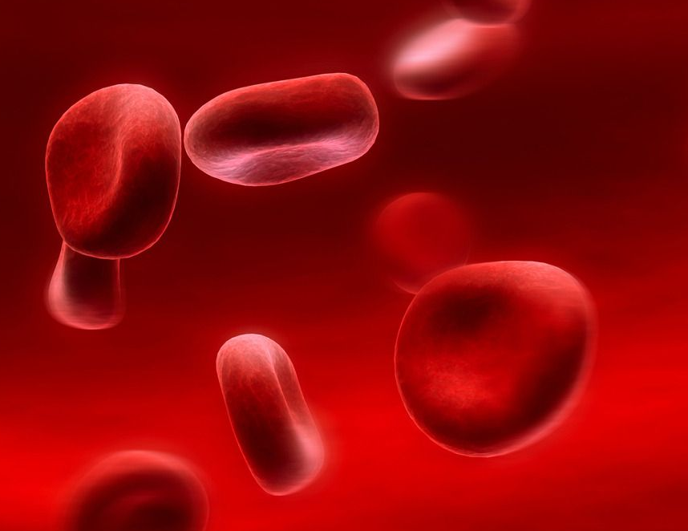
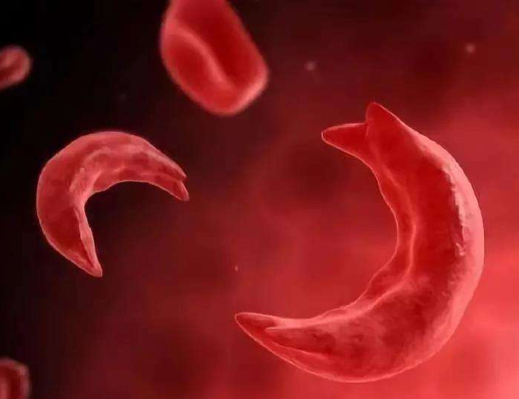
正常红细胞
资料一：1910年，在美国，赫里克医生诊所来了一位年轻的黑人患者，脸色苍白，四肢无力，患有严重贫血症，赫里克医生对其使用了所有能治疗贫血症的药物，均无效。后来做血液检测时，发现，该患者红细胞的形状和正常人不一样，是镰刀型细胞。
镰刀型红细胞

Slide 4
正常红细胞
思考一：是什么原因引起了患者红细胞这样的变化呢？
体现
蛋白质
性状
镰刀型红细胞

Slide 5
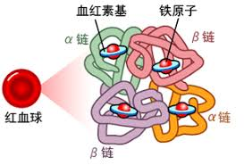
资料二：1949年,鲍林博士将正常人、镰刀型细胞贫血症患者的血红蛋白,分别放在一定的缓冲溶液中电泳,发现正常人和患者的血红蛋白的电泳图谱有明显差异。
思考二：是什么原因导致患者血红蛋白缺陷？
氨基酸的种类
氨基酸的数目
？
氨基酸的排列顺序
蛋白质的空间结构

Slide 6
资料三：1956年,英格拉姆等人通过实验，对比正常红细胞和镰刀型红细胞中的血红蛋白，发现二者α链是完全相同的,而β链N末端的第6位的氨基酸残基,在正常的血红蛋白分子中是谷氨酸,在异常的血红蛋白分子中却被缬氨酸所代替。
正常血红蛋白β链
缬氨酸—组氨酸 —亮氨酸—苏氨酸—脯氨酸—谷氨酸—谷氨酸—赖氨酸—
异常血红蛋白β链
缬氨酸—组氨酸 —亮氨酸—苏氨酸—脯氨酸—缬氨酸—谷氨酸—赖氨酸—

Slide 7
思考三：是什么原因引起了镰刀型细胞中血红蛋白的变化呢？
体现
基因
血红蛋白
性状
？
正常血红蛋白β链
缬氨酸—组氨酸 —亮氨酸—苏氨酸—脯氨酸—谷氨酸—谷氨酸—赖氨酸—
异常血红蛋白β链
缬氨酸—组氨酸 —亮氨酸—苏氨酸—脯氨酸—缬氨酸—谷氨酸—赖氨酸—

Slide 8
蛋白质
正常血红蛋白
异常血红蛋白
翻译
谷氨酸
缬氨酸
mRNA
A
G □ A
G □ A
U
转录
基因突变
A
C T T
C □ T
DNA
G A A
G □ A
T
H
h

Slide 9
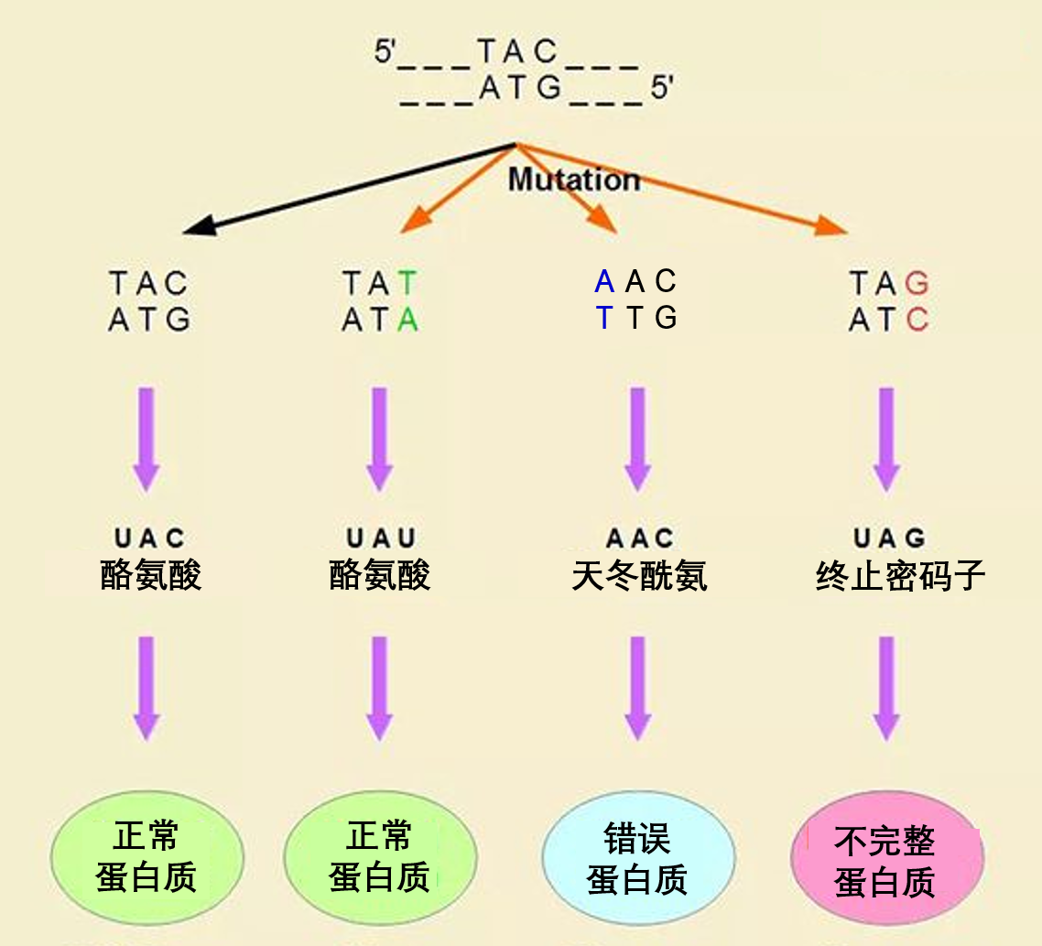
基因中碱基替换
正常的蛋白质
错误的蛋白质
不完整蛋白质

Slide 10
基因中碱基的替换、增添会影响蛋白质的结构吗？
正常基因 | —AGA CTA TGG CGG CTT TTT AAC —
mRNA
多肽链
碱基增添 | —AGA CTT ATG GCG GCT TTT TAA C —
mRNA
多肽链
碱基缺失 | —AGA C T AT GGC GGC TTT TTA AC —
mRNA
多肽链
—UCU GAU ACC GCC GAA AAA UUG—
—丝氨酸 天冬氨酸 苏氨酸 丙氨酸 谷氨酸 赖氨酸 亮氨酸—
—UCU GAA UAC CGC CGA AAA AUU G—
—丝氨酸 谷氨酸 酪氨酸 精氨酸 精氨酸 赖氨酸 异亮氨酸—
—UCU G UA CCG CCG AAA AAU UG—
—丝氨酸 谷氨酸 精氨酸 精氨酸 赖氨酸 天冬酰胺 色氨酸—

Slide 11
基因突变
定义：
DNA中发生碱基的替换、增添或缺失，而引起的基因碱基序列的改变。

Slide 12
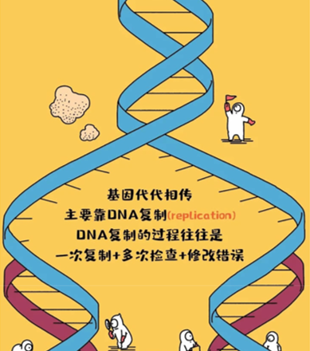
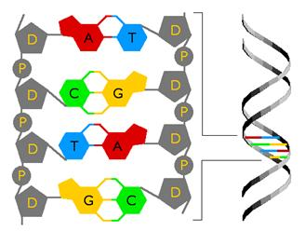

Slide 13
基因突变
定义：
DNA中发生碱基的替换、增添或缺失，而引起的基因碱基序列的改变。
时期：
DNA复制期（间期）
结果：
产生原有基因的等位基因

Slide 14
基因突变会遗传给后代吗？
发生在配子中将遵循遗传规律遗传给子代
发生在体细胞中一般不遗传给子代，但植物的突变基因可通过无性繁殖遗传。

Slide 15
APC
K-Ras
p53

Slide 16
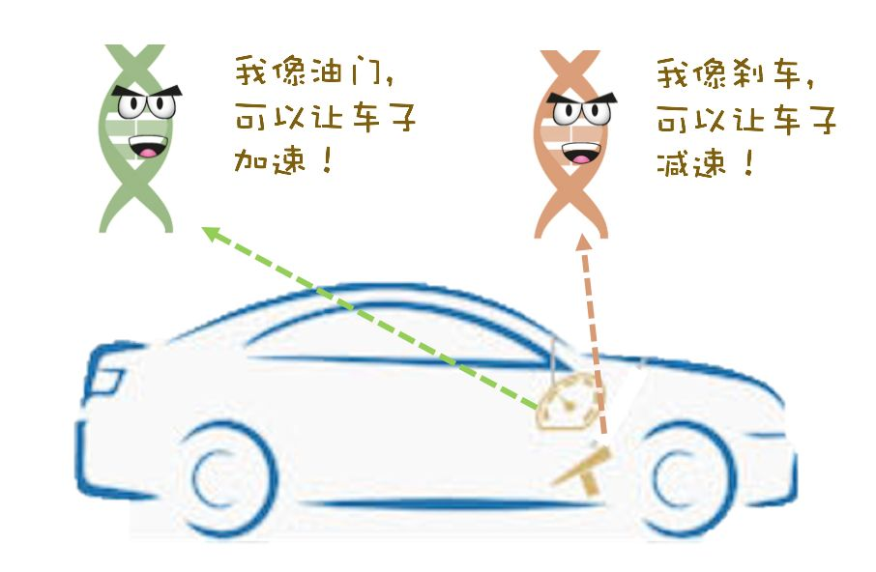
原癌基因：
抑癌基因：
其表达的蛋白质是细胞正常的生长和增殖所必需的。（如Ｋ-Ras）
其表达的蛋白质抑制细胞生长和增殖，或者促进细胞凋亡。
(如APC、p53)

Slide 17
正常成纤维细胞
扁平梭形
癌变后
变成球形
癌细胞的特点：
能够无限增殖，
形态结构发生变化，
细胞膜上的糖蛋白等减少，细胞间黏着性显著降低，容易在体内分散转移。

Slide 18
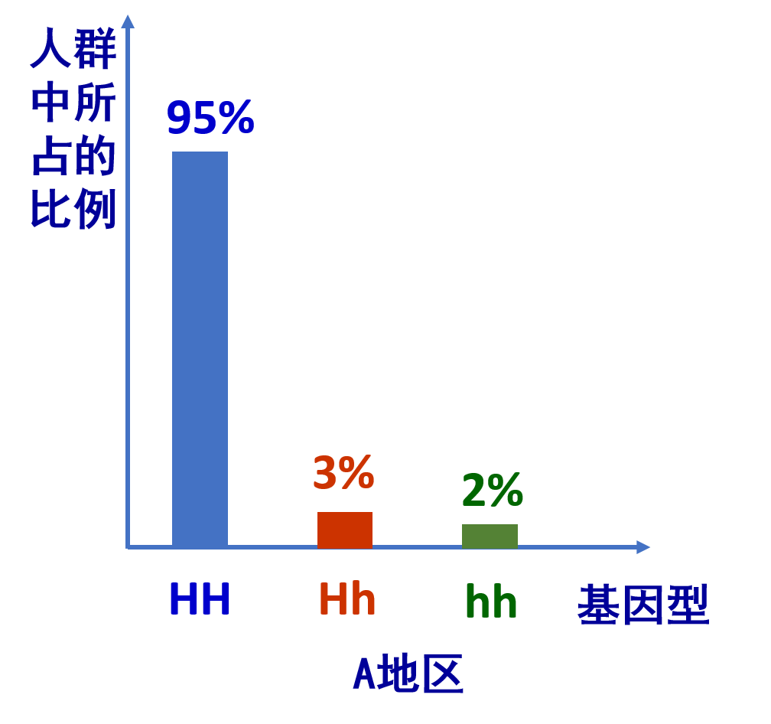
思考：这些看起来对生物不利的基因，为什么在进化历程中没有被淘汰呢？

Slide 19
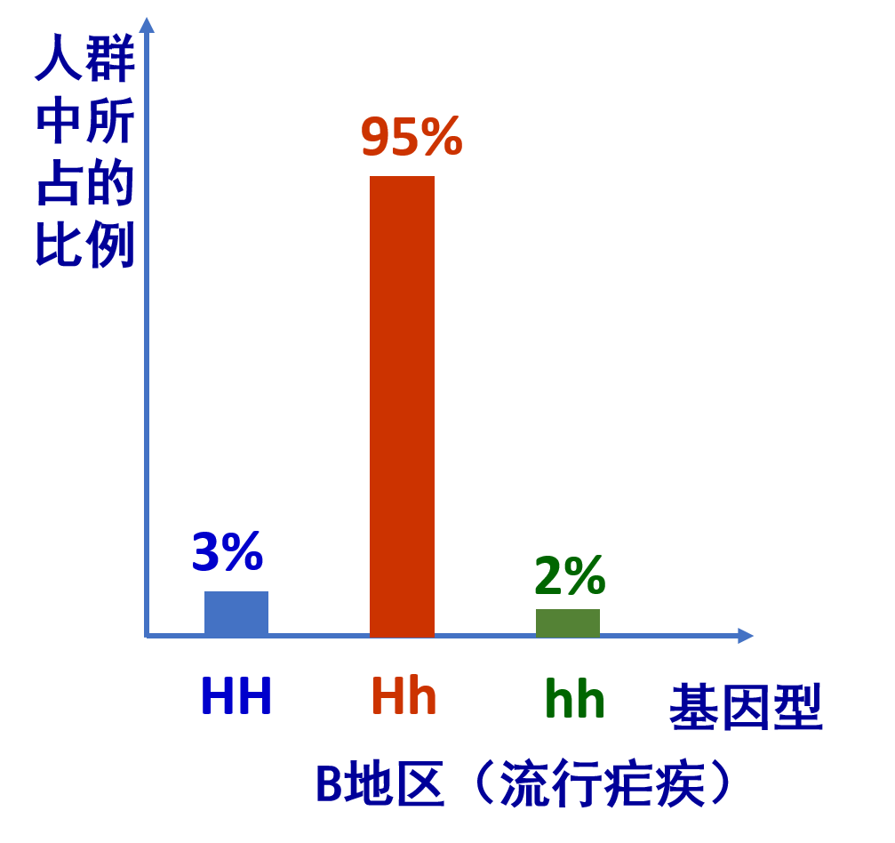
镰刀型细胞贫血症相关基因型比例
多数死于镰刀型细胞贫血症
多数死于疟疾
１.两个地区人群中不同基因型所占比例有何差异？
２.你认为可能是什么原因导致了这种差异？

Slide 20
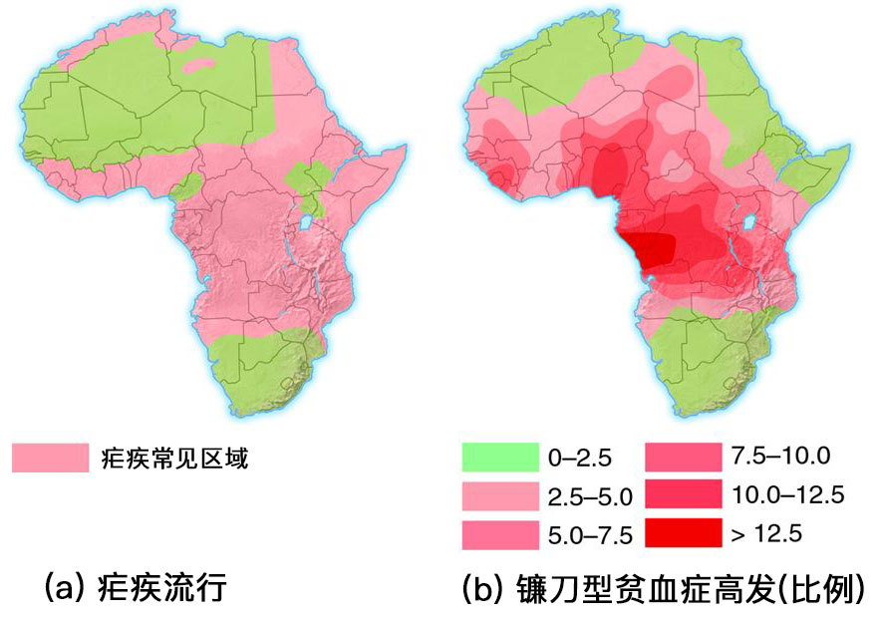
思考：这些看起来对生物生存不利的基因，为什么在进化历程中没有被淘汰呢？

Slide 21
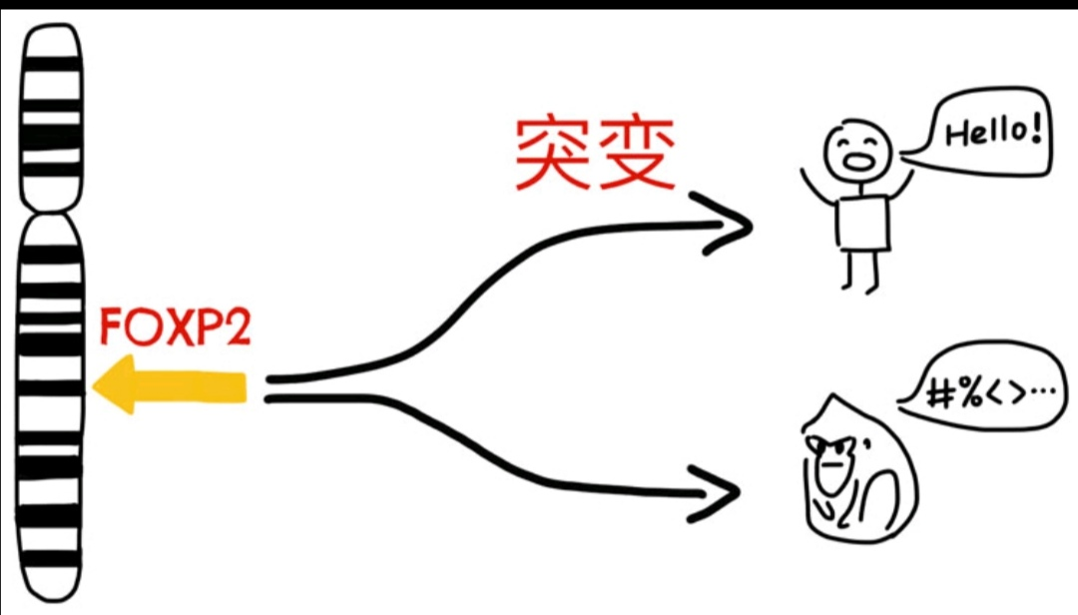
７号染色体
是什么引起了基因突变呢？
人类又能否控制基因突变的方向呢？

Slide 22
谢谢您的观看
北京市朝阳区教育研究中心 制作

